Slide 1
Bayes’ Theorem

Slide 2
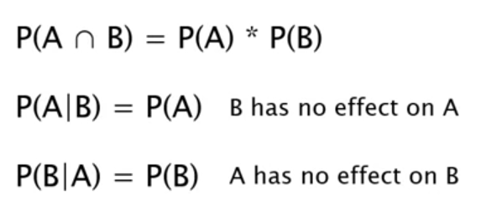
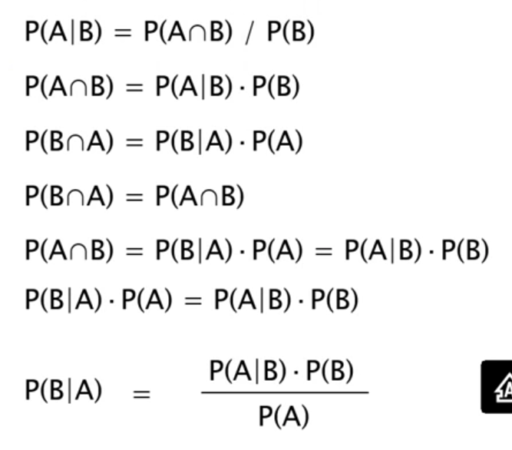
Probability of Independent Events
Probability of Dependent Events

Slide 3

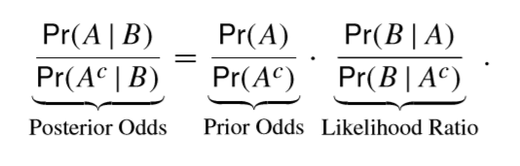
베이즈 이론(Bayesian Theory)
사전확률 p(A) 과 우도확률 p(B|A)를 안다면 사후확률 p(A|B)를 알 수 있음
사후확률 분포 : 사건 발생 후 그 사건의 원인이 발생 할 수 있는 사건이 무엇인지 추정하여 그 가능성을 나타내는 변수의 분포를 의미
사전확률 분포 : 사건발생 전 사건의 원인이 될 수 있는 사건들에 대한 분포

